Slide 1
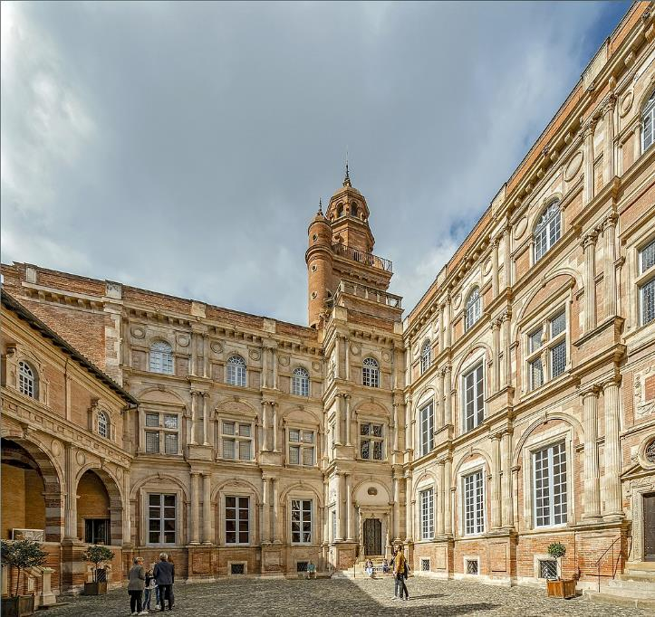
Lorient Vous Propose La Fondation Bemberg ( Toulouse ) N°2
Hôtel d'Assézat à Toulouse ; La cour intérieure.

Slide 2
En 1994, Georges Bemberg, riche Argentin amateur d'art, prête pour 99 ans à la municipalité la collection qu'il a réunie (1 100 œuvres réparties entre tableaux, sculptures et objets d'art) afin de la rendre accessible au public. Ce sont ainsi trois quarts de la collection qui sont visibles dans les salles de l'hôtel d'Assézat, des travaux d'agrandissements étant prévus. Parmi les objets exposés, la peinture et le dessin occupent une place privilégiée, avec par exemple un ensemble unique de plus de trente toiles de Pierre Bonnard et des œuvres de grands peintres des différentes écoles européennes de peinture, du xve siècle au xxe siècle1.

Slide 3
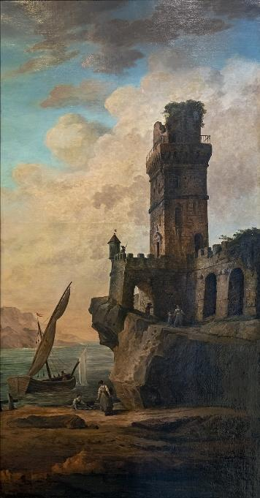
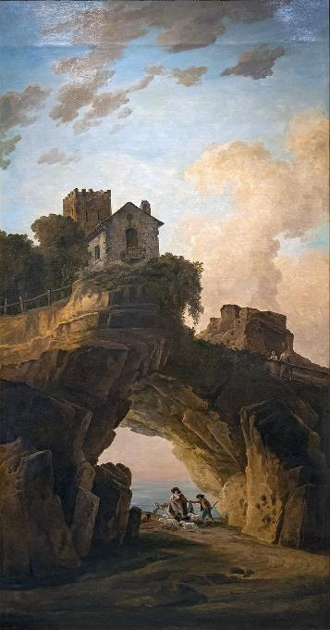
2
Bergers sous une grotte par Hubert Robert
1
Château en ruine sur un rivage par Hubert Robert

Slide 4
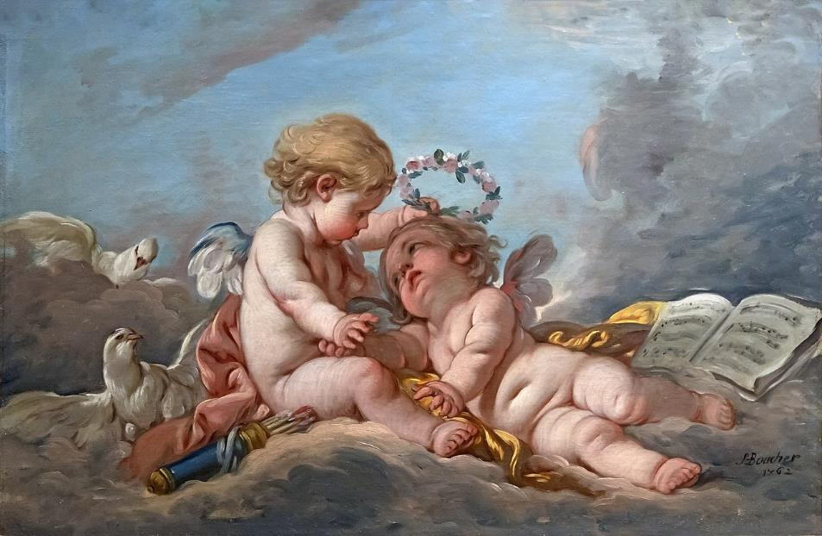
Composition aux Putti par François Boucher

Slide 5
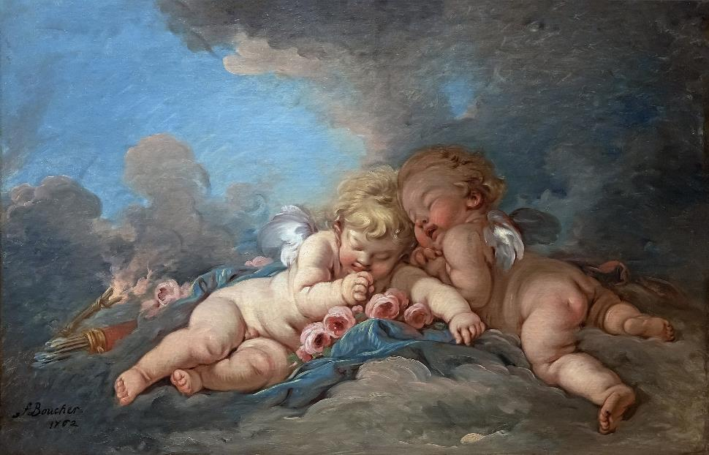
Composition aux Putti par François Boucher

Slide 6
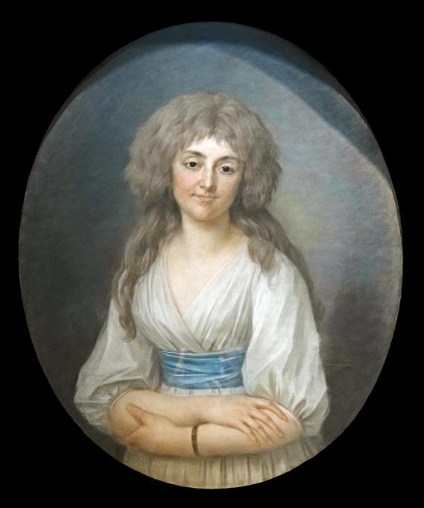
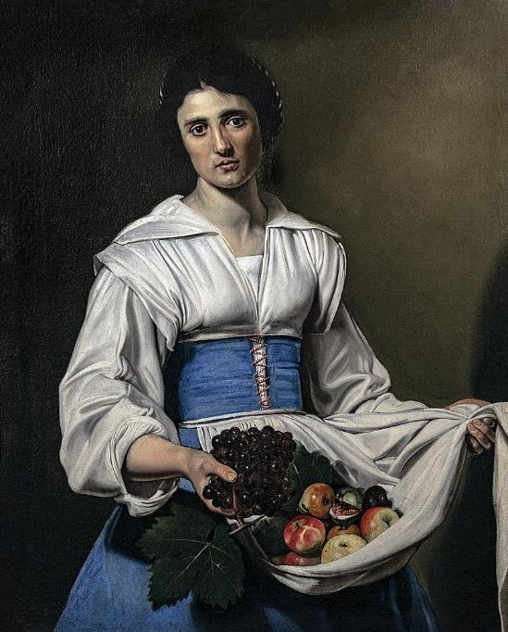
Les Fruits de l'automne par Nicolas Tournier
2
1
La Princesse de Montléar par Adélaïde Labille-Guiard

Slide 7
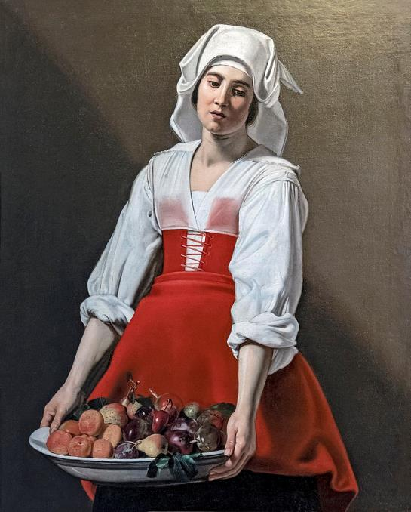
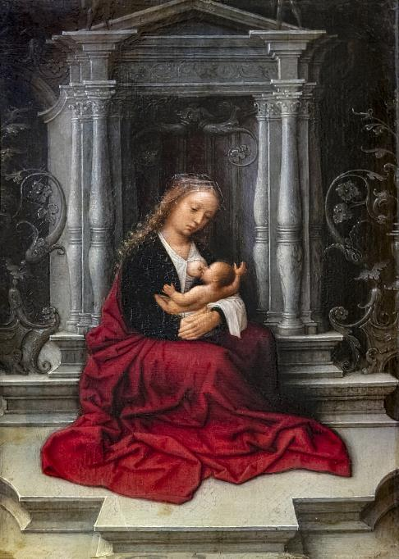
Vierge à l'Enfant par Adriaen Isenbrant
2
1
Les Fruits de l'été par Nicolas Tournier

Slide 8
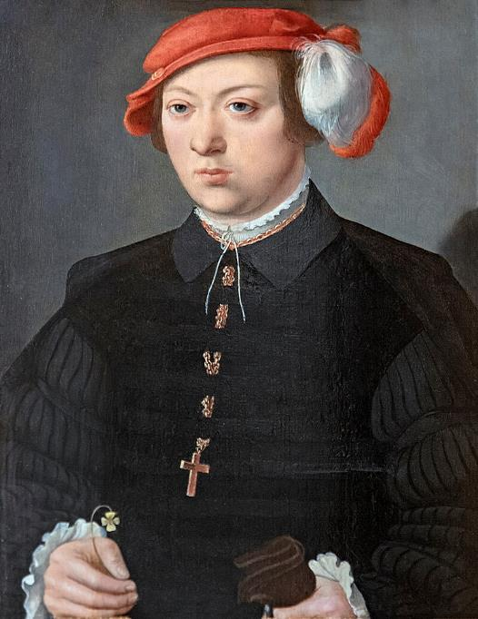
Portrait de gentilhomme par Bartholomaeus Bruyn le Jeune

Slide 9
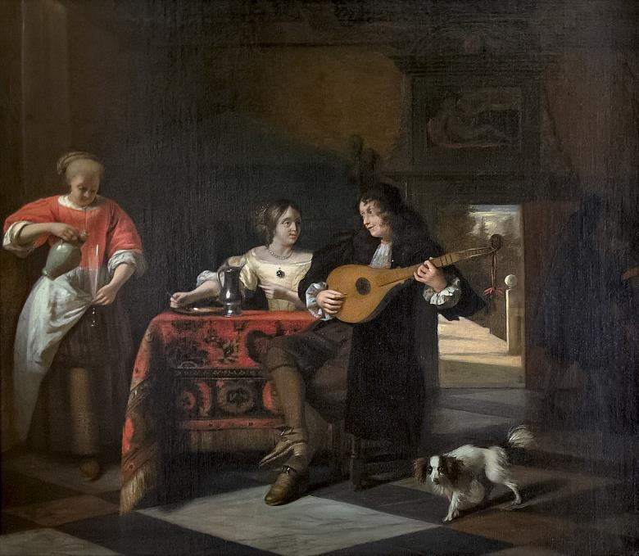
Couple jouant de la musique par Pieter de Hooch

Slide 10
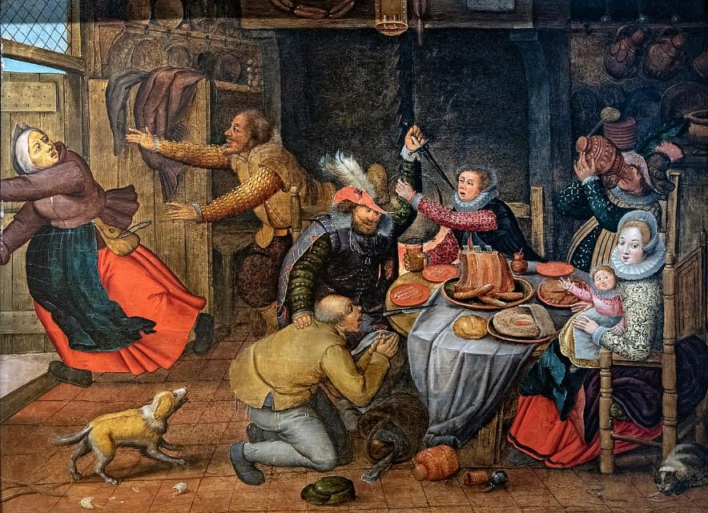
Scène d'auberge par Pieter Brueghel le Jeune

Slide 11
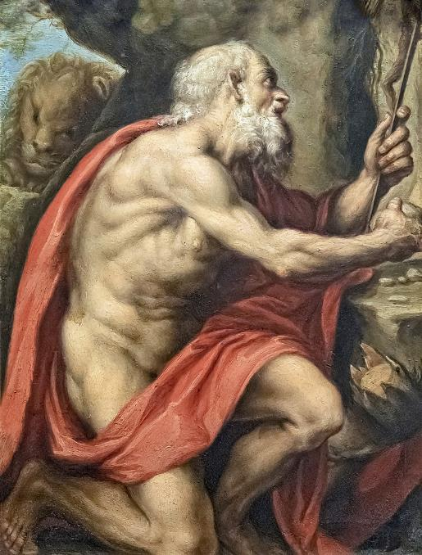
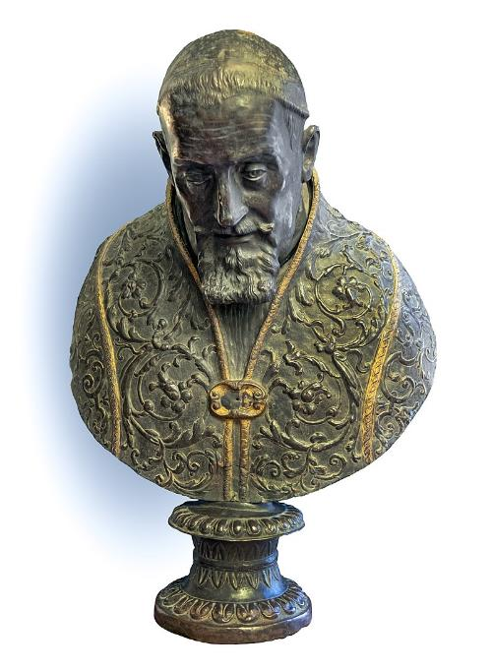
Le Pape Gregoire XV Ludovisi
2
1
Saint Jérôme par Bruzzi

Slide 12
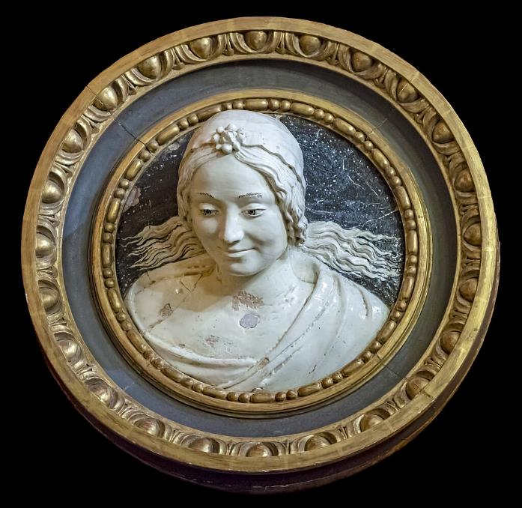
Jeune fille par Andrea Della Robbia

Slide 13
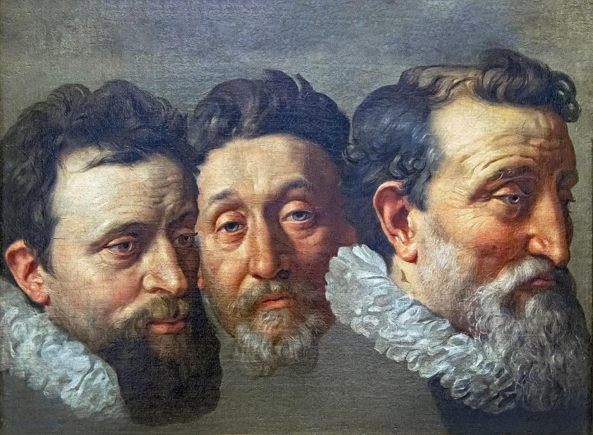
Étude de tête trois magistrats français par Frans Pourbus le Jeune

Slide 14
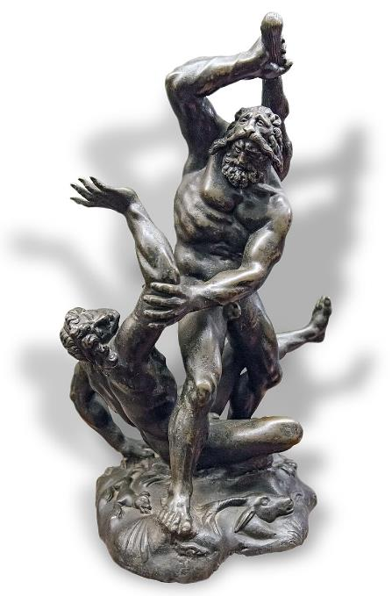
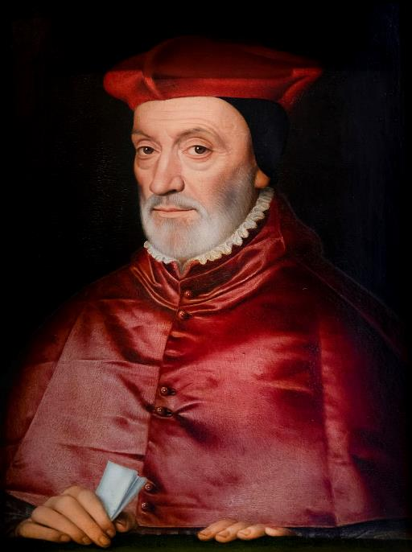
Jean Bertrand par Jean Clouet
2
1
Hercule et Cacus par Willem van Tetrode (nl)

Slide 15
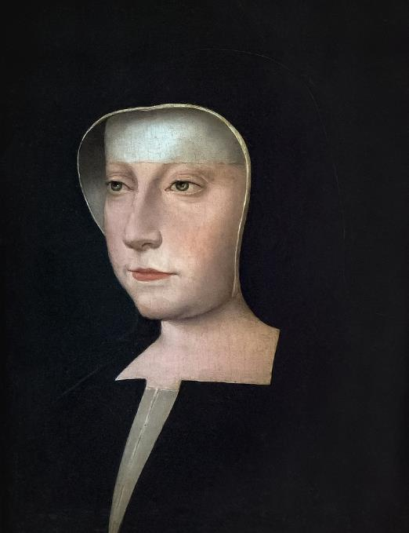
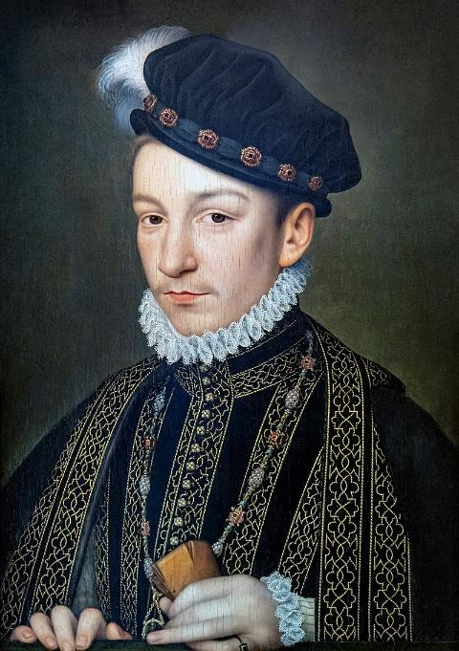
Charles IX de France par François Clouet
2
1
Portrait de Louise de Savoie par l'école de Jean Clouet

Slide 16
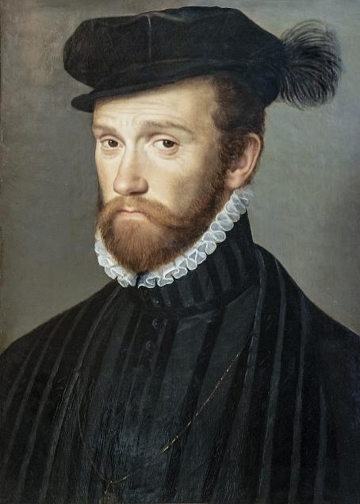
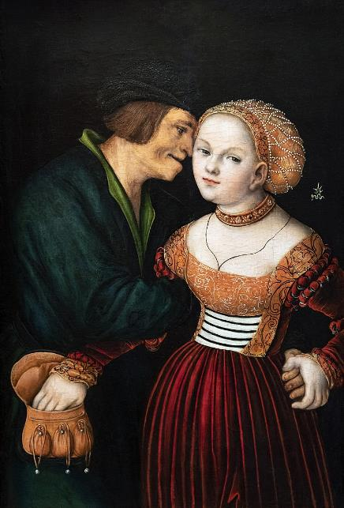
Les Amants mal assortis par Lucas Cranach l'Ancien
2
1
Sébastien de Luxembourg-Martigues par Marc Duval

Slide 17
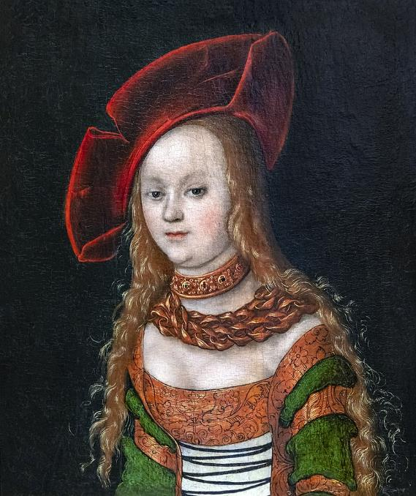
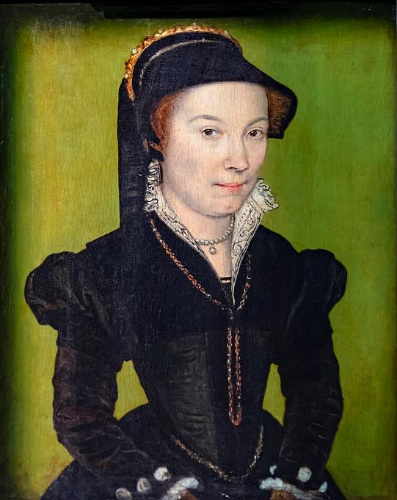
Janet Brandon duchesse de Suffolk par Corneille de Lyon
2
1
Portrait de jeune fille par Lucas Cranach l’Ancien

Slide 18
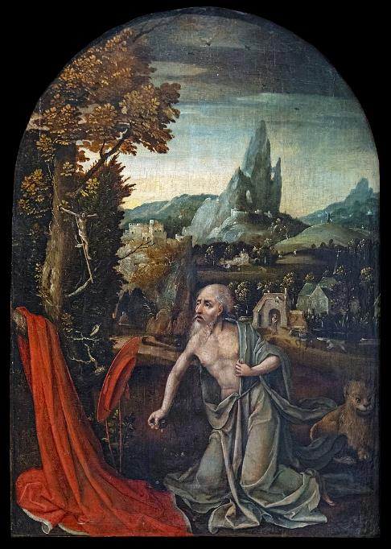
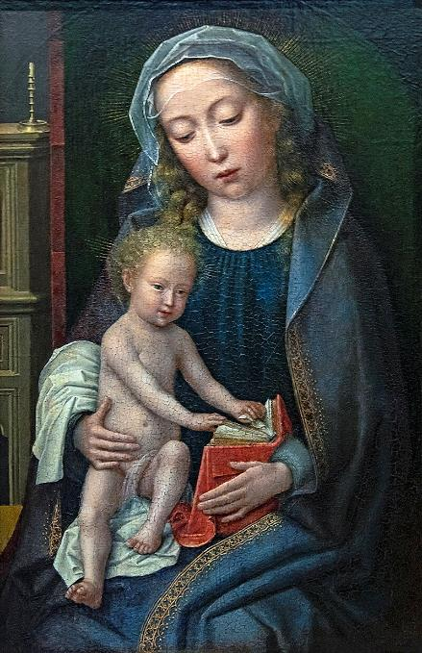
Plus de détails
Vierge à l'Enfant par Gérard David
2
1
Saint Jérôme par Joachim Patinir

Slide 19
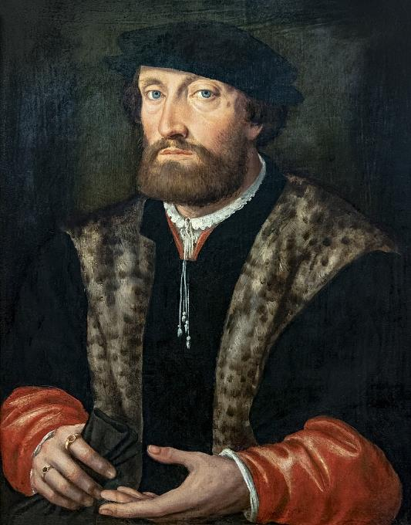
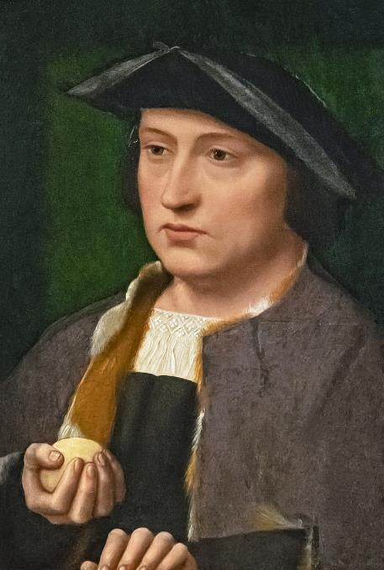
Portrait d'homme par Adriaen Isenbrandt
2
1
Plus de détails
Portrait d'Antoine Perrenot de Granvelle par Frans Floris

Slide 20
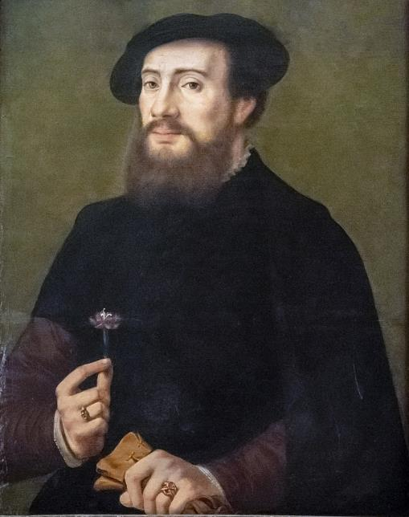
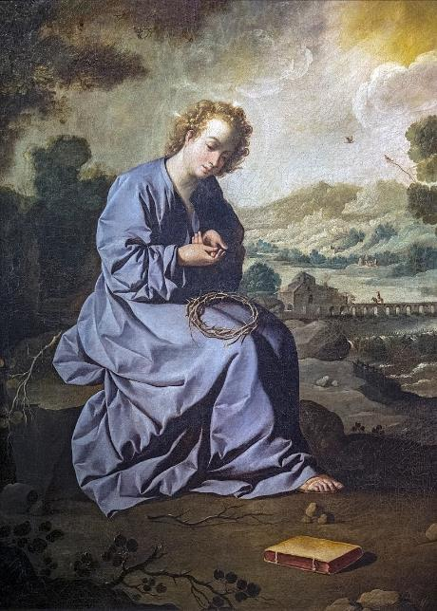
Plus de détails
L'Enfant Jésus se blessant avec la couronne d'épines dans un paysage par Francisco de Zurbarán
2
1
Portrait d'homme à la fleur par Ambrosius Benson

Slide 21
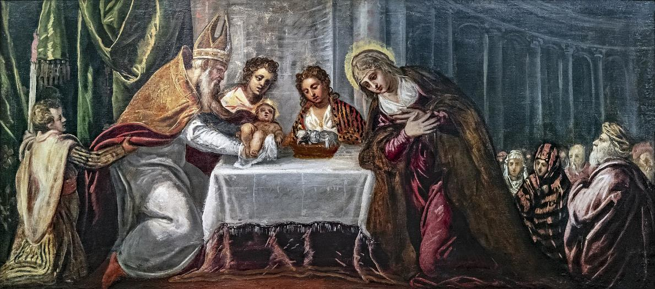
Présentation au Temple par Le Tintoret

Slide 22
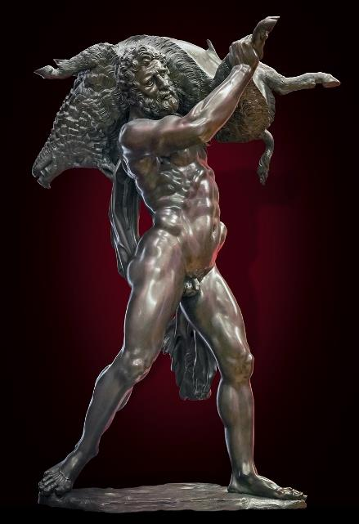
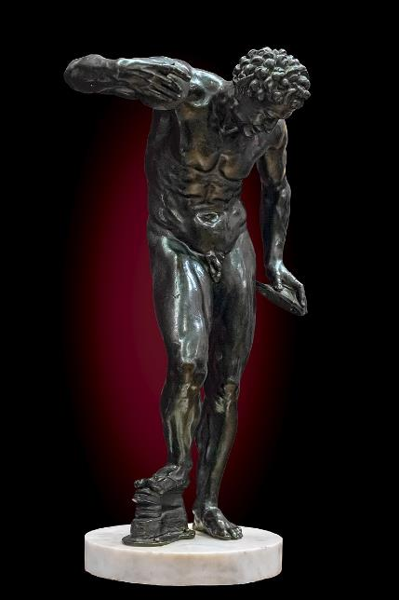
Plus de détails
Hercules par Michel Anguier
2
1
Hercules et le sanglier d'Erymanthe par Ferdinando Tacca

Slide 23
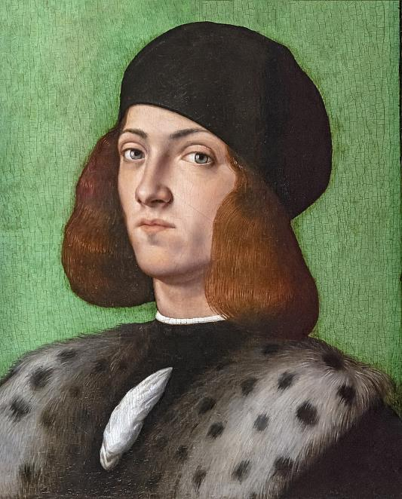
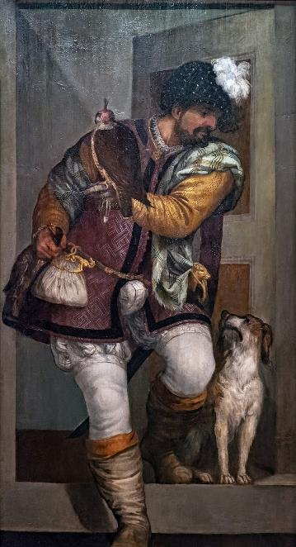
Le Fauconnier par Paul Véronèse
2
1
Plus de détails
Portrait de jeune homme au bonnet noir par Andrea Previtali

Slide 24
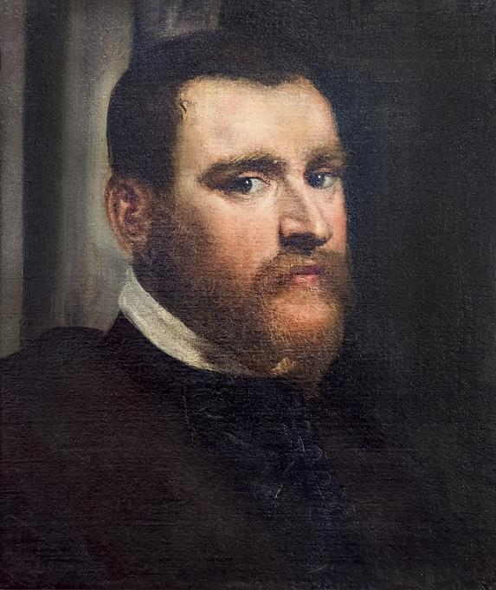
Zuan Pietro Ghisi par Jacopo Tintoretto

Slide 25
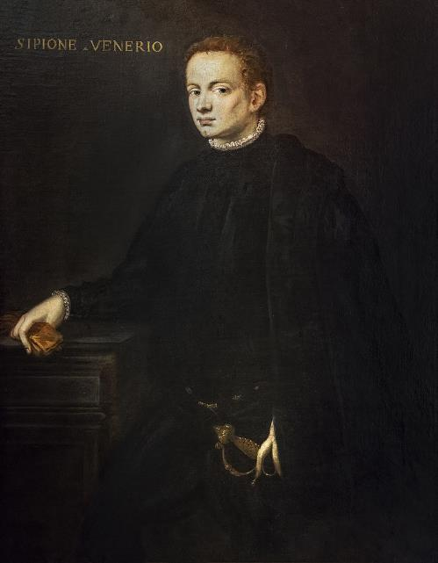
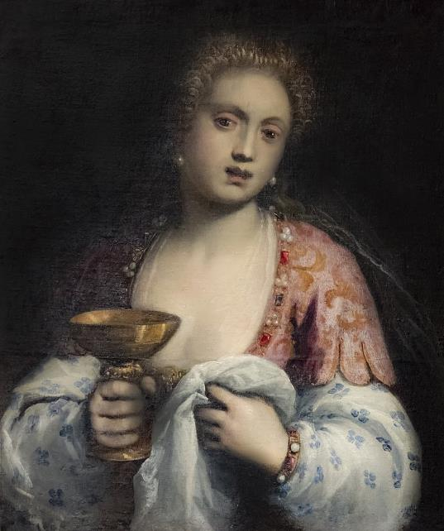
Plus de détails
Sophonisbe par Jacopo Tintoretto
2
1
Portrait de Scipione Venerio par Jacopo Tintoretto

Slide 26
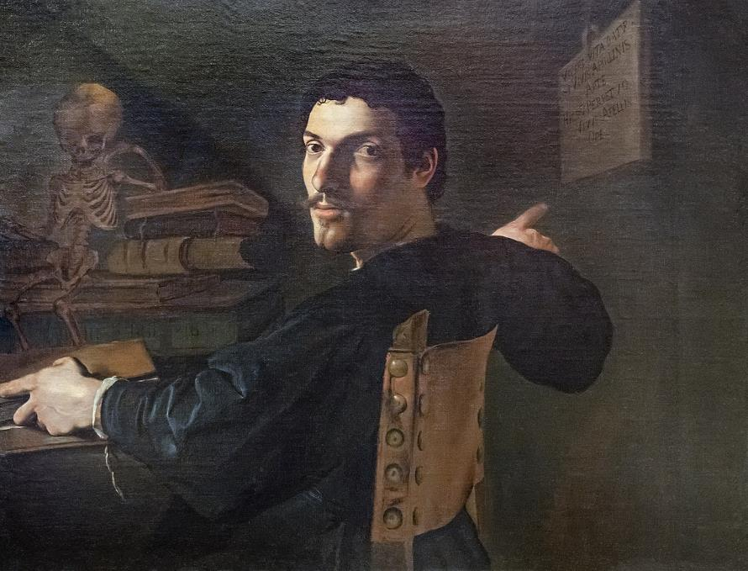
Plus de détails
Portrait d'homme par Pietro Paolini

Slide 27
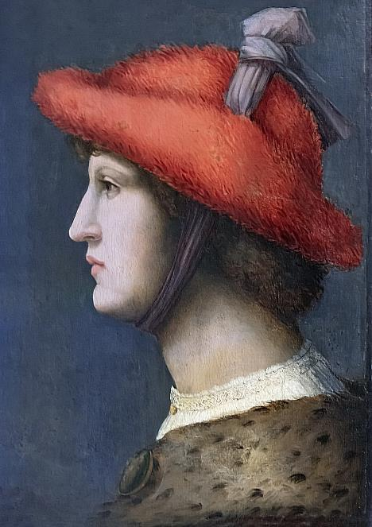
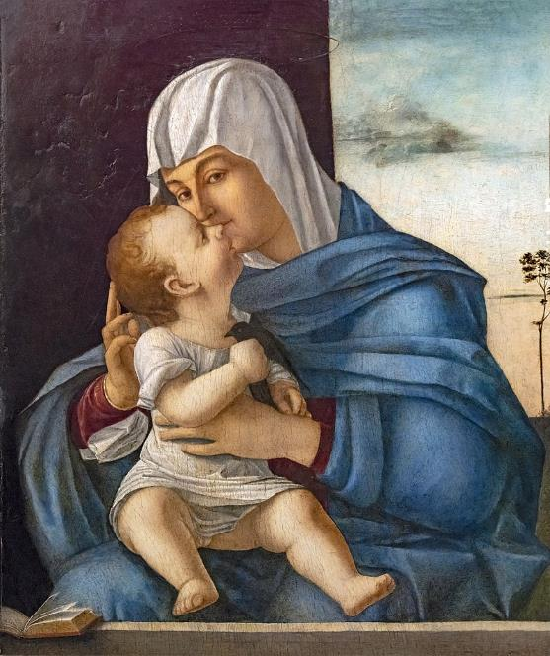
Vierge à l'Enfant par Vittore Carpaccio
2
1
Courtisan au chapeau de fourrure rouge par Francesco d'Ubertino

Slide 28
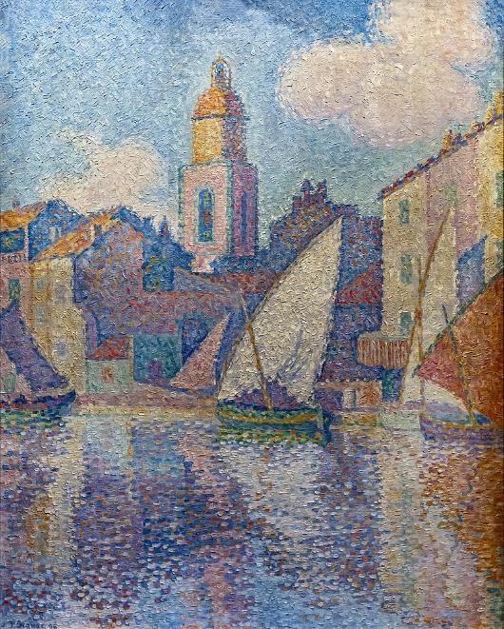
Le clocher de Saint-Tropez par Paul Signac (1896)

Slide 29
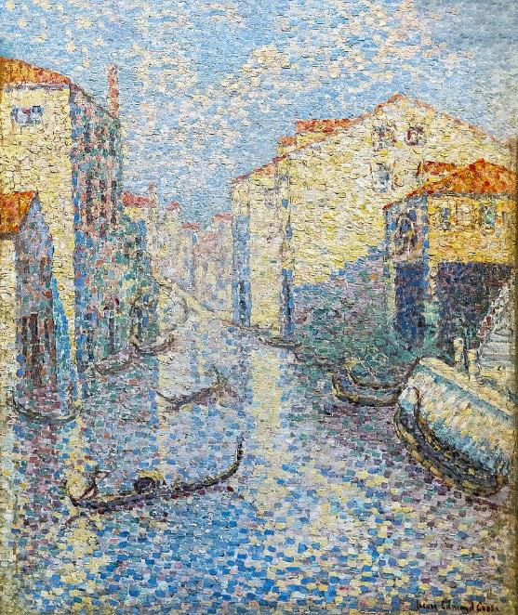
Un canal à Venise par Henri-Edmond Cross (1899)

Slide 30
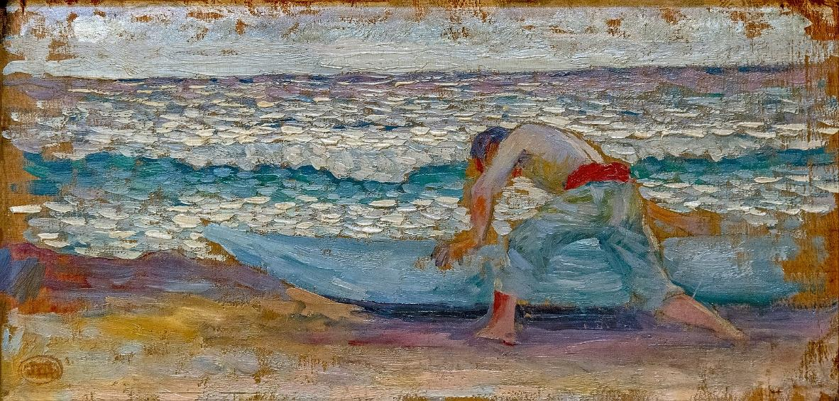
Homme à la barque par Henri-Edmond Cross

Slide 31
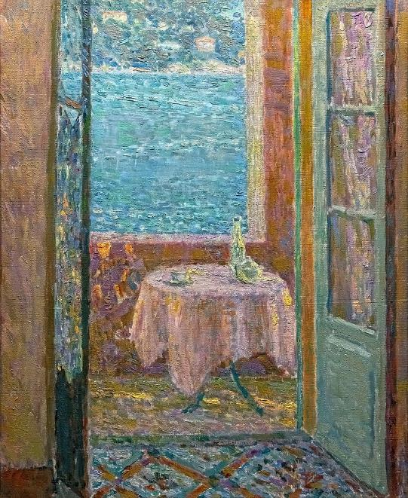
Lorient Vous A Proposé La Fondation Bemberg ( Toulouse )N°2
Les Images Et Le Son Du Net
Daniel

